Slide 1

Безопасность
летом
Правила
безопасности
в природе
Правила
безопасности
на воде
Правила
безопасности
в доме
Правила
безопасности
на улице

Slide 2

Правила поведения на природе
Правила поведения в лесу

Slide 3

Безопасность на воде
Безопасность на водном транспорте
Оказание помощи пострадавшему на воде
Полезные памятки

Slide 4

Безопасность дома
Безопасность в Интернете

Slide 5

Безопасность
в городе
Правила безопасного
поведения на дороге
Правила перевозки
детей на личном
транспорте
РЖД правила
безопасности
Как вести себя
на железной дороге

Slide 6
Безопасность
Летом
Родителям
о безопасности
детей
Оказание
первой помощи

Slide 7
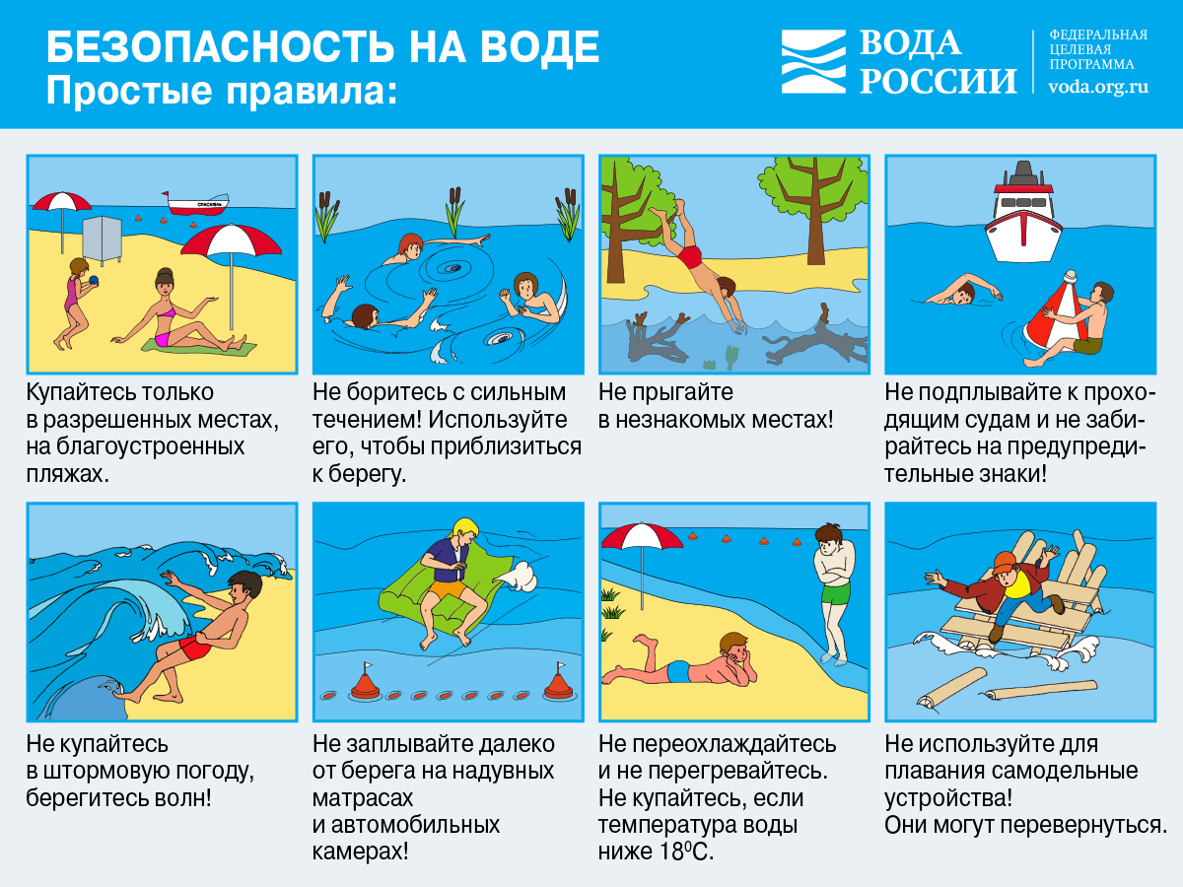

Slide 8
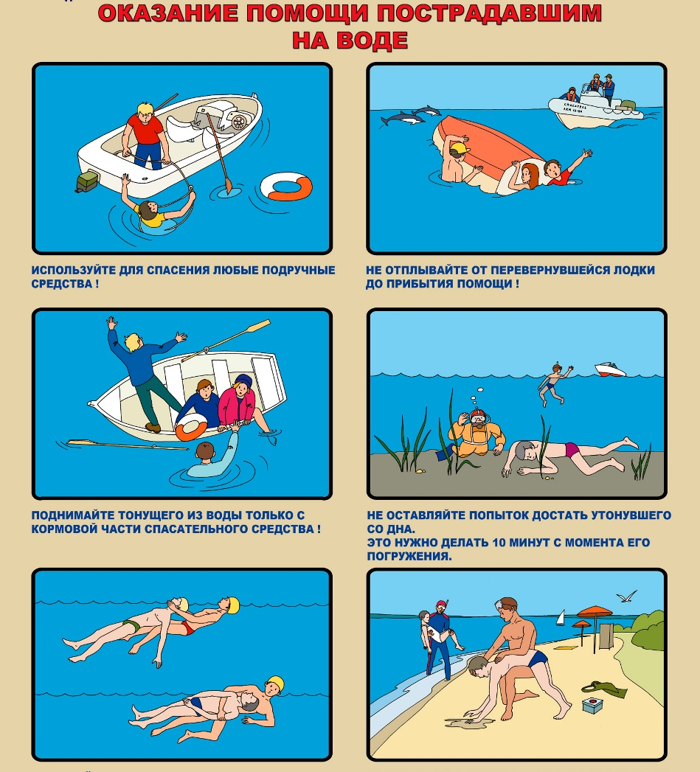
Оказание помощи пострадавшим на воде

Slide 9


Slide 10


Slide 11


Slide 12


